Slide 1




Законы, которые нас защищают!
Гораздо лучше предупреждать преступления, нежели их наказывать.
Екатерина Великая

Slide 2

Что люди могут делать и чего не могут?
Что они обязаны делать и чего не обязаны?
На что они имеют право и на что не имеют?

Slide 3

В 1959 г. Генеральная Ассамблея ООН провозгласила Декларацию прав ребенка.
Однако декларации имеют лишь рекомендательный характер, их нормы не обязательны для исполнения.

Slide 4

Другое дело - конвенция; это договор, который должен неукоснительно исполняться теми, кто его подписал.
20 ноября 1989 г. Конвенция о правах ребенка была единогласно принята Генеральной Ассамблеей ООН. Через год она была ратифицирована нашей страной.

Slide 5


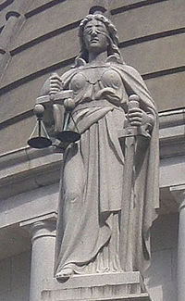

Богиня правосудия Фемида.

Slide 6
1. Блиц-опрос

Slide 7

«Проступок, шалость, преступление»
ПРОСТУПОК
ШАЛОСТЬ
ПРЕСТУПЛЕНИЕ

Slide 8
ПРОСТУПОК
Нет никакого извинения проступку, даже если сделаешь его ради друга.
Марк Туллий Цицерон
действие, либо бездействие, посягающее на установленные законами или подзаконными актами общественные отношения, отличающееся небольшой общественной опасностью.

Slide 9
ШАЛОСТЬ
поступок ради забавы, веселая проказа, проделка.

Slide 10
ПРЕСТУПЛЕНИЕ
За преступлением следует наказание.
Гораций
правонарушение (общественно опасное деяние), совершение которого влечёт применение к лицу мер уголовной ответственности.

Slide 11
«Проступок, шалость, преступление»
ПРОСТУПОК
ШАЛОСТЬ
ПРЕСТУПЛЕНИЕ

Slide 12
3 команда: Рецидив Апатрид
1 команда: Презумпция невиновности
умысел
2 команда: Эмансипация
аффект

Slide 13
Ваши права:
I группа прав - базисные, основные: на жизнь, на имя, на равенство в осуществлении прав и др.;
II группа прав обеспечивает семейное благополучие ребенка (обязывает родителей заботиться о детях, государство ,- помогать детям, оставшимся без родителей, и т. д.);
III группа прав обеспечивает свободное развитие личности ребенка (права свободно выражать свое мнение, объединяться в ассоциации, иметь свободу мысли, совести и религии);
IV группа прав обеспечивает здоровье детей (право на пользование наиболее совершенными услугами системы здравоохранения и т. д.);
V группа прав способствует образованию детей и их культурному развитию (право на бесплатное образование, на пользование культурой и т. п.);
VI группа прав призвана защитить ребенка от экономической и другой эксплуатации, от привлечения к производству и распространению наркотиков, от античеловеческого содержания и обращения в местах лишения свободы и др.

Slide 14

ПРАВО - ЭТО НЕ ТОЛЬКО ПРАВА…

Slide 15
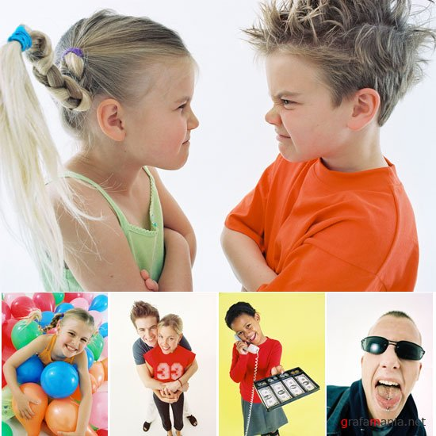
Твой правовой статус права, обязанности и ответственность от рождения до достижения совершеннолетия

Slide 16
№ | Преступления
 | Иван исписал стены дома надписями «Спартак – чемпион!»
 | Михаил «забыл» оплатить покупку в супермаркете
 | Петя сел в чужой автомобиль, «чтобы прокатиться»
 | Вася сообщил в милицию о том, что в школе, якобы заложена бомба
 | Коля заставил малыша дать 10 рублей
 | Женя приставал к пассажирам в трамвае, мешал им входить и выходить, употреблял нецензурные выражения
 | Света, находясь в неприязненных отношениях с Таней, вызвала ее на ссору, сделав ей грубые и обидные замечания
 | Витя отобрал у Кости CD-плейер

Slide 17


Задание 4 «Расшифровщик»

Slide 18
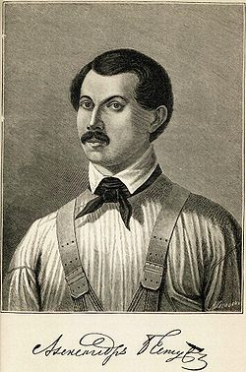
«В беду падают, как в пропасть, вдруг, но в преступление сходят по ступеням»
А.А. Бестужев- Марлинский

Slide 19
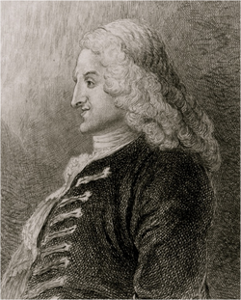
«Никакие выгоды, достигнутые ценой преступления, не могут вознаградить потерю душевного мира»
Г. Филдинг

Slide 20
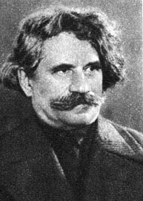
«Жизнь даётся на короткий срок, и она сама по себе величайшее счастье».
С.Н. Сергеев-Ценский

Slide 21
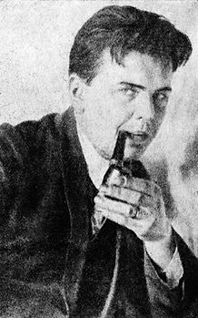
«Не всякое сопротивление беде награждается избавлением от несчастья, но всякое несчастье начинается от утраты воли к сопротивлению».
Л.М. Леонов

Slide 22
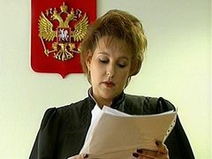
Задание 5 «Квалифицируйте преступление»
КРАЖА
ВАНДАЛИЗМ
ВЫМОГАТЕЛЬСТВО
ОСКОРБЛЕНИЕ
ГРАБЕЖ
УГОН
ЗАВЕДОМО-ЛОЖНОЕ СООБЩЕНИЕ
ХУЛИГАНСТВО

Slide 23


Задание «Что же должен ученик?»

Slide 24
Ученик имеет право 1.выражать свое мнение, не обижая никого из 2. одноклассников и учителей; 3. открыто получать оценку своих знаний по каждому предмету; 4. отдых на перемене; 5. помощь учителя в овладении знаниями; 6. участие во внеклассных мероприятиях; 7. поощрение за успехи в учебе и жизни класса.

Slide 25
Ученик обязан
уважать окружающих его людей;
достойно вести себя в классе, в школе и за ее пределами;
всегда выполнять домашнее задание;
участвовать в полезном труде;
беречь имущество класса и школы;
заботиться о здоровье и безопасности собственной жизни.

Slide 26
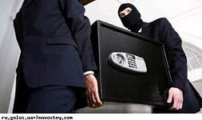
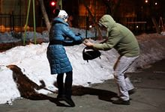
Задание «Преступление против собственности »

Slide 27


Заключительный тур
Составьте стихотворение
по следующей схеме:
___________права
___________слова
___________закон
___________угон
___________отстоять
___________защитить
___________помогать
___________и жить!

Slide 28
Только слабые совершают преступления: сильному и счастливому они ни к чему.
Вольтер

